Slide 1

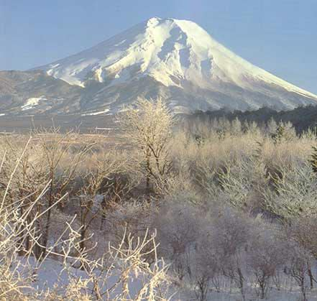
Фудзі – священна гора.

Slide 2
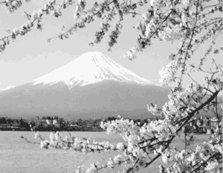




Slide 3
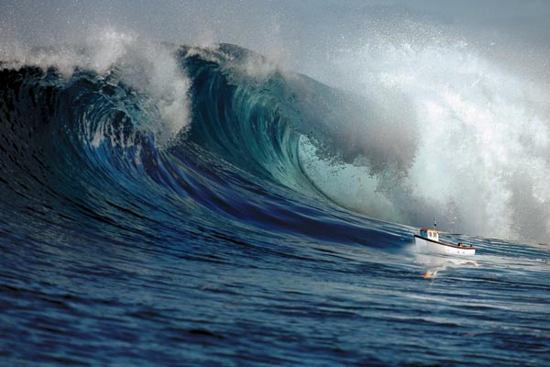
Цунамі

Slide 4
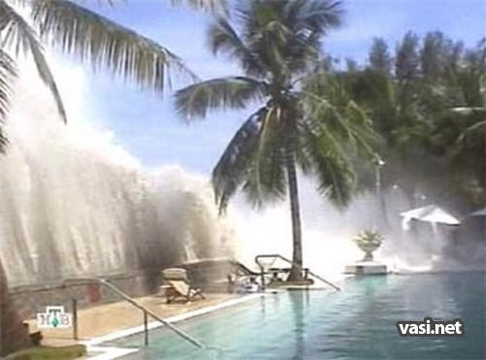
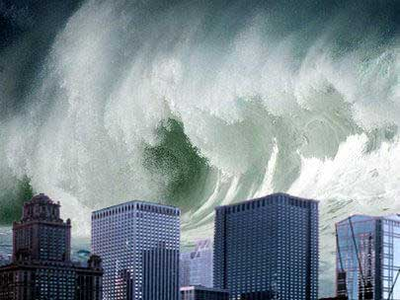

Slide 5
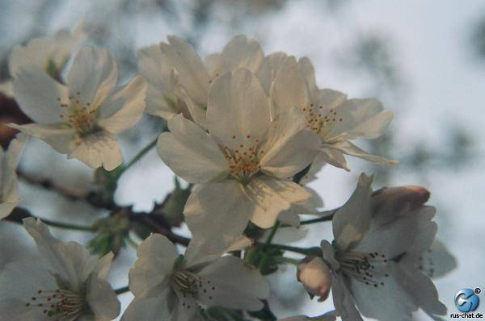
Сакура – символ Японії

Slide 6
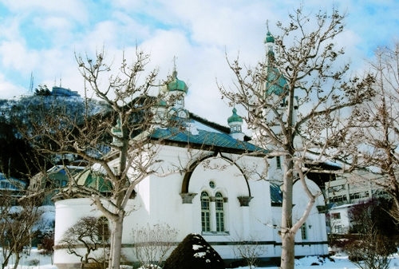
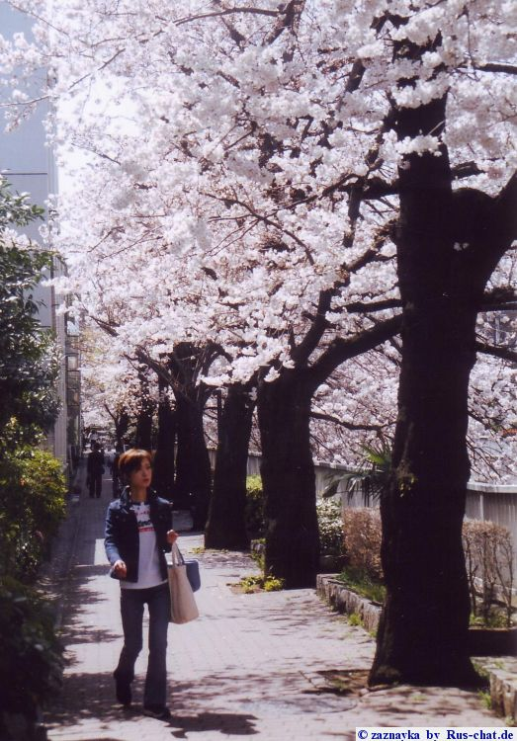
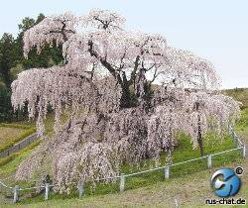

Slide 7
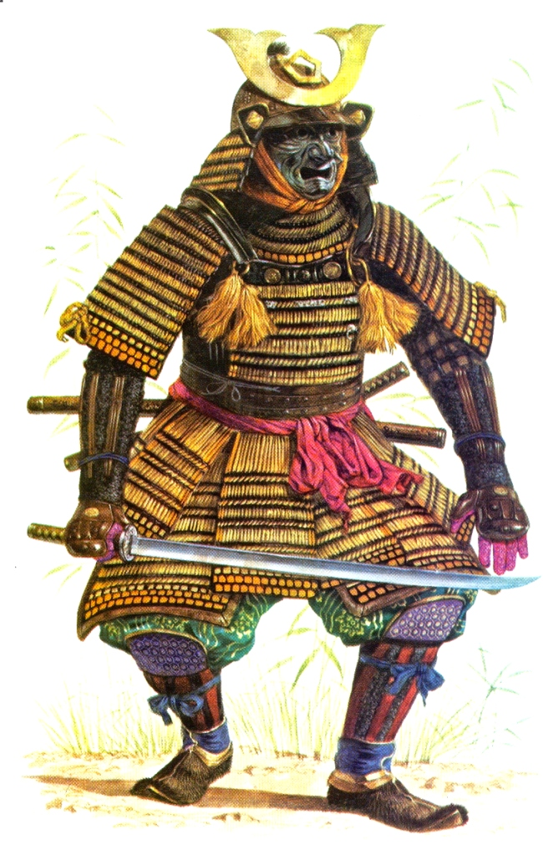
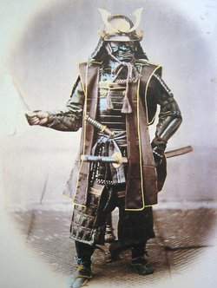
Самурай – японський лицар

Slide 8
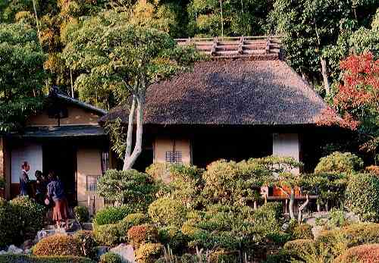
Традиційне японське житло

Slide 9
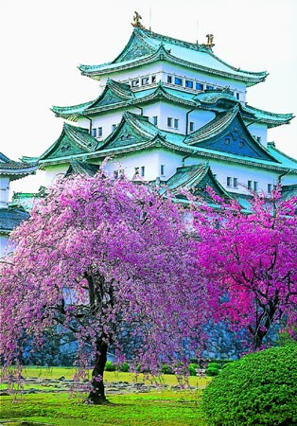
Замки - перлини японської архітектури

Slide 10
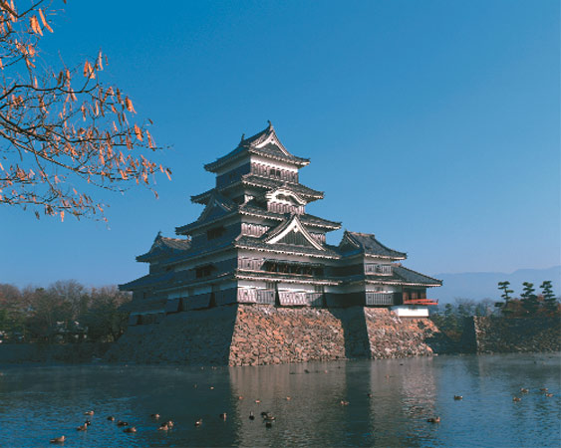

Slide 11
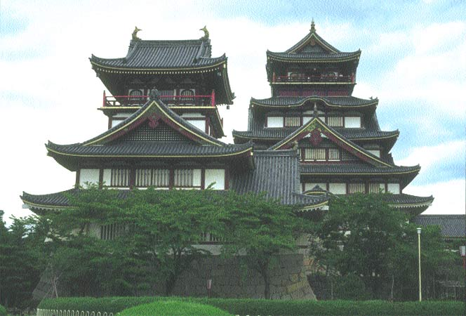

Slide 12
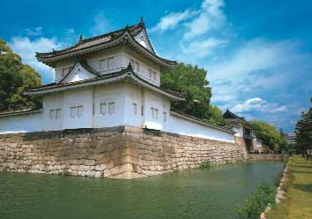

Slide 13
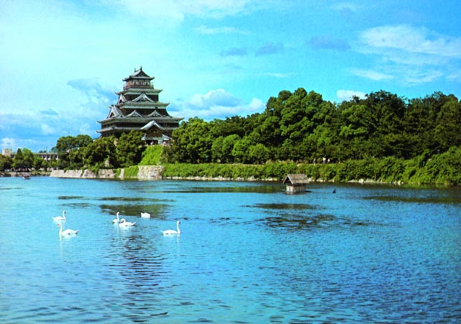

Slide 14
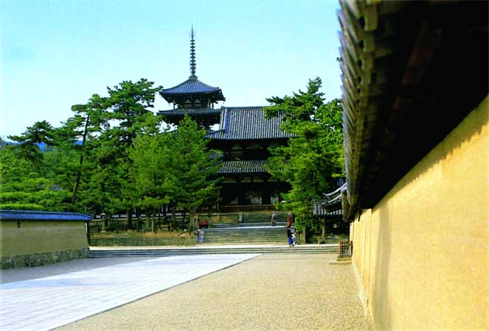

Slide 15
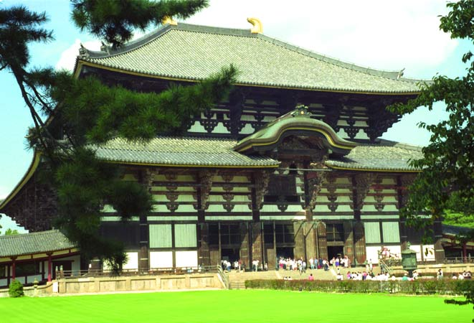

Slide 16

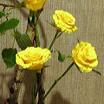
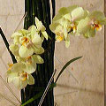
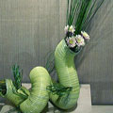
– “квіти зрізані, але не вбиті”

Slide 17
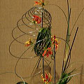
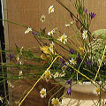
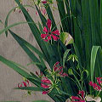
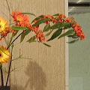
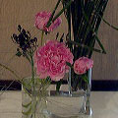

Slide 18
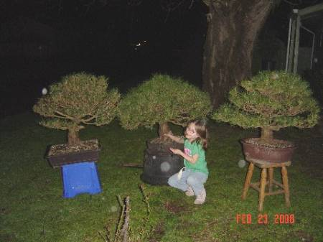
Бонсай – витвір природи чи людини?

Slide 19
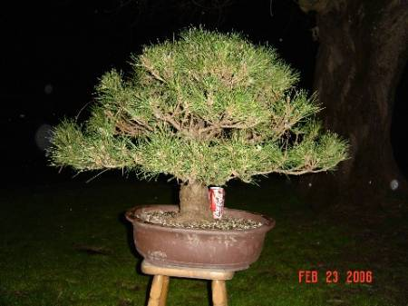

Slide 20
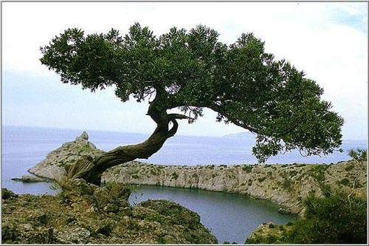
Японці вірять, що дерева мають душу

Slide 21
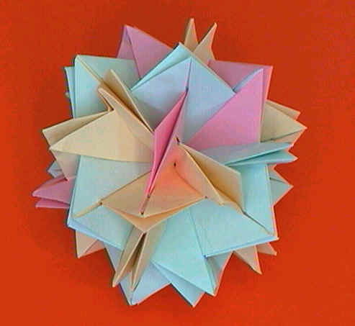
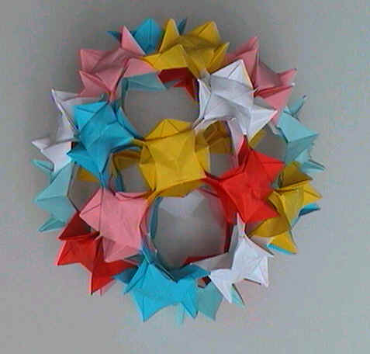
Орігамі – мистецтво уяви

Slide 22
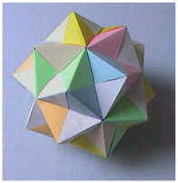
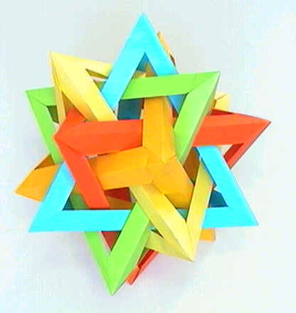
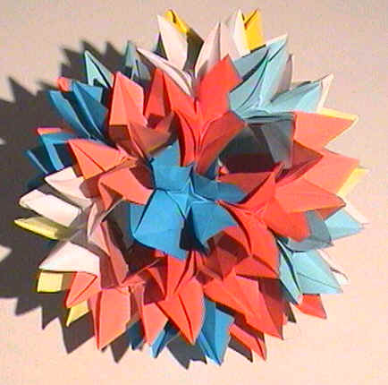

Slide 23
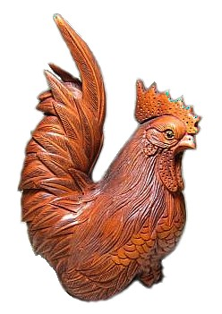
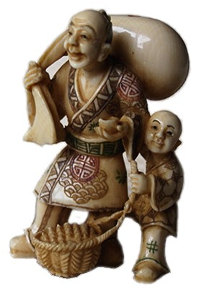
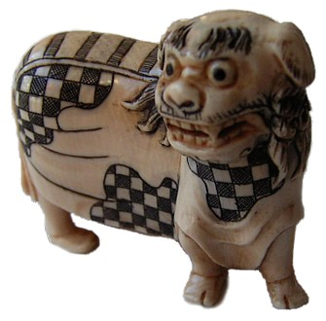
Нецке – мініатюрна скульптура чи брелок?

Slide 24




Slide 25
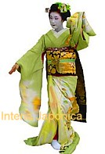
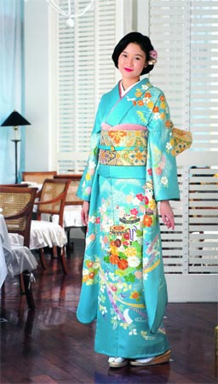
Кімоно - традиційний японський одяг

Slide 26

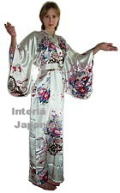

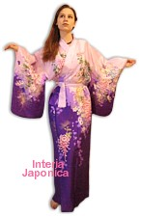

Slide 27



Ієрогліфи – знакове письмо

Slide 28
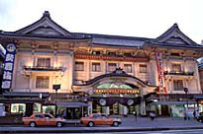

Театр Кабукі – відомий театр не тільки в Японії

Slide 29
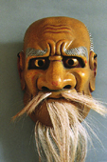
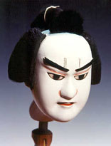
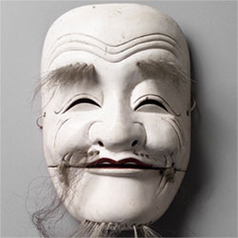
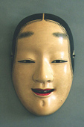

Slide 30
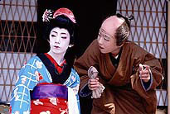
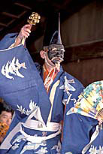

Slide 31
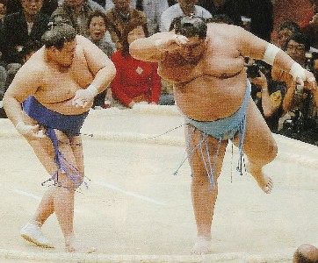
Сумо – вид чоловічої боротьби

Slide 32


Slide 33

Загадкова Японія. Творчість Мацуо Басьо, або побачити велике у малому
Якщо люди люблять квіти, то кожна людина – квітка
Японська мудрість

Slide 34

Географічне положення Японії

Slide 35


Slide 36
Які асоціації викликає слово «Японія»

Slide 37









Сучасні досягнення Японії

Slide 38
Дати відповідь на запитання:
- Що незвичайного в країні Японія?

Slide 39
ХОКУ

Slide 40
Особливості жанру хоку
Хоку - це жанр японської поетичної мініатюри.
Хоку складається з трьох рядків, кількість складів у кожному рядку така: 5+7+5.
Японська поезія немає рими, вона будується по кількості складів, завдяки однаковій кількості складів у рядках створюється ритм.

Slide 41




Slide 42

ХОКУ- «гномічна поезія»

Slide 43

Штрихи до портрету Басьо
Народився у замковому місті Уено провінції Іга у 1644 році. У родині поет був третьою дитиною. Батько Басьо був небагатим самураєм (самураї – представники військово-феодального дворянства, яке було панівним класом у
Х–ХІХ століттях). Родичі поета були освіченими людьми, знали китайських класиків. І батько, і старший брат заробляли на життя тим, що викладали каліграфію.

Slide 44

У столиці Басьо посилено та настійливо вивчає класичну китайську поезію VIII – XII століть та філософію, приєднується до поетичної школи.
. Басьо живе в злиднях, проте, на відміну від інших, він не приховує свою бідність, а говорить про неї з гордістю. Злидні стають символом його духовної незалежності. У своїх віршах він малює образ вільного поета-філософа, чуйного до краси та байдужого до матеріальних благ…
Одна в мене річ –
Легкий порожній…… ,
Як моє життя!
ГАРБУЗ
А якщо гарбуз-глечик спорожніє, Басьо зробить з нього вазу для квітів!

Slide 45

Один учень поета умовив свого батька подарувати Басьо маленьку хижку біля невеликого ставка. Поряд з нею митець посадив саджанці бананової пальми. Так ця хижка стала банановою хижкою. А поет взяв собі літературний псевдонім – “той, хто живе у Банановій хижці”, а згодом почав підписувати свої вірші ім’ям Басьо, що означає “Бананове дерево”.
Є і чумиза, і просо –
Ну, це майже заможність!
Хатина під стріхою.
Шумить під вітром банан,
Та кожну дощинку, що падає в цебрик,
Я чую цієї ночі!
Вірші Басьо – переважно пейзажна лірика, але за образами природи завжди можна побачити настрої, переживання, та глибокі роздуми автора

Slide 46


. Наприкінці XVII століття дорогами Японії довгі роки мандрувала людина вже не першої молодості та неміцного здоров’я, на вигляд схожа на жебрака.
Ось, спираючись на посох, простує він гірською дорогою в осінню негоду. На ньому – пошарпаний халат-плаття з цупкого, покритого лаком паперу, плащ з очерету, а на ногах – солом’яні сандалі:
Зморшки на ньому розгладжу
І вирушу милуватися снігом. -
Старе паперове плаття.
Листям ірисів
На ногах закріплю
Сандалі без поворозок.
Поет мандрує дорогами Японії, а у його записниках з’являються все нові і нові враження та роздуми. Мов вусики плюща, в’ються на полях візерунки письмен: дорожні записи, вірші.

Slide 47
Евристична бесіда:
Що вразило вас у житті Мацуо Басьо?
Розшифруйте псевдонім японського поета.
Як поет ставився до своєї бідності?

Slide 48

Які слова допомогли нам впізнати пору року?
Гедзь на будяку:
ти стривай, не клюй його,
горобейчику!

Slide 49

А тут?
Осінь із дощем...
Навіть мавпа лісова
вкрилась би плащем.

Slide 50




“Сезонні слова”-символи:
Літо – цикада, дощ, злива, ірис, цвіт апельсина, зозуля, вечірня прохолода;
Весна – туман соловей, цвіт сакури (вишні);
Осінь – кумкання жаб, рисове поле, роса, хризантеми, червоне листя клена, дикі качки.
Зима - сніг, квітуча слива, пелюстки сливи рожево-білі, що опадають немов сніг.

Slide 51

Розгадай загадку Гномика!
(робота в групах)

Slide 52
Хвилинка відпочинку
Шум сосны на сумійо….

Slide 53

Проаналізувати хоку “Старий ставок”
Віковий ставок.
Жабенятко стрибнуло,
Сплеснула вода.
перша група аналізує пейзажну замальовку і настрій хоку;
друга група звертає увагу на деталі і сезонні слова;
третя група визначає зв’язок між світом природи і людини, з’ясовуючи глибину підтексту.

Slide 54

Довершити в своїй уяві невисловлені настрої поета
Гола гілка-
Крука притулок.
Осінній вечір.

Slide 55

Довершити в своїй уяві невисловлені настрої поета
Дорого моя!
Нема нікого назустріч.
Лиш осінній смерк.

Slide 56

Хризантеми розквітли!-
На подвір’ї у каменяра
Між купами каміння.

Slide 57
- Що найбільше запам'яталось із сьогоднішнього уроку?
- Що найбільше вразило сьогодні на уроці?
- Про що б хотіли почути на наступному уроці?

Slide 58
Домашнє завдання:
1. Вивчити два – три хоку, які сподобалися, напам’ять. .
3. Спробувати написати власне хоку.
До одного з вивчених або власних хоку зробити малюнок.
4.

